Slide 1
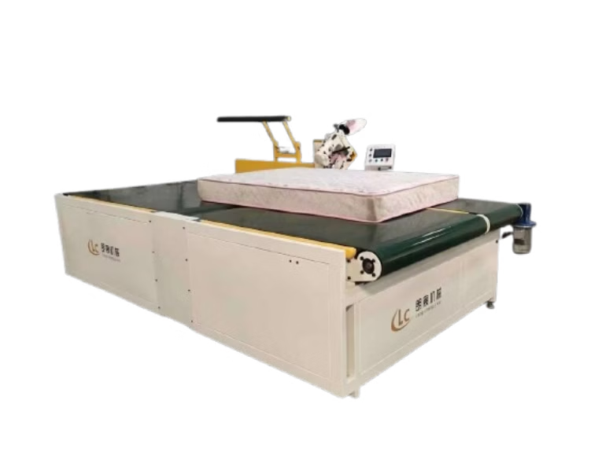


An toàn lao động Vận hành Máy May Viền Nệm
Việc thực hiện các biện pháp an toàn lao động sẽ giúp bảo vệ sức khỏe và tính mạng của người lao động. Đồng thời còn làm gia tăng hiệu quả công việc và uy tín doanh nghiệp.
Bản quyền thuộc An Toàn Nam Việt

Slide 2

Tình hình tai nạn lao động
Số vụ tai nạn
3.201 vụ, giảm 7,09% so với cùng kỳ năm 2023.
Số người bị nạn
3.065 người, giảm 6,04% so với cùng kỳ năm 2023.
Số người chết
346 người, giảm 1,98% so với cùng kỳ năm 2023.

Slide 3

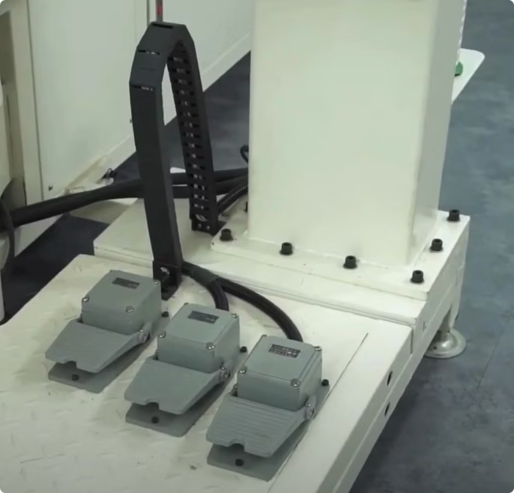




Một số vụ tai nạn lao động
Tay bị cuốn vào máy
Khi đặt tay gần những vị trí này mà không chú ý hay có biện pháp bảo vệ, họ có thể bị thương nặng.
Sự cố điện
Công nhân không sử dụng thiết bị bảo hộ phù hợp có thể bị điện giật, dẫn đến chấn thương hoặc thậm chí tử vong khi rò rỉ điện hoặc có sự cố về hệ thống điện.
Không gian làm việc
Không gian làm việc chật hẹp dẫn đến ngã, va chạm với máy hoặc các vật dụng khác.
Bỏng
Trong quá trình vận hành, một số bộ phận của máy có thể trở nên nóng. Công nhân có thể bị bỏng khi chạm vào các bề mặt này.
Sử dụng máy không đúng cách
Công nhân không tuân thủ đúng quy trình vận hành máy, thiếu kiến thức hoặc kinh nghiệm.

Slide 4
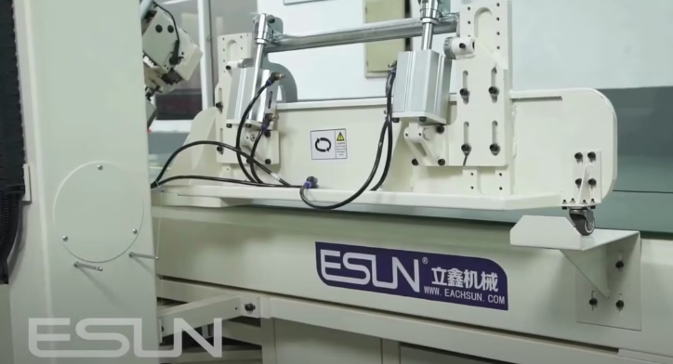


I. Giới thiệu
A. Tổng quan về tầm quan trọng của an toàn lao động
Ngành may mặc thường xuyên đối mặt với các rủi ro gây ra những ảnh hưởng đến sức khỏe và tình mạng, vậy nên vấn đề về an toàn lao động rất cần được quan tâm.
Thực hiện biện pháp an toàn giúp doanh nghiệp giảm chi phí tai nạn, bảo vệ sức khỏe lao động và duy trì máy móc hiệu quả.
Đào tạo nhân viên và tuân thủ tiêu chuẩn an toàn còn giúp doanh nghiệp tuân thủ pháp luật và nâng cao uy tín.
B. Các giao thức và quy định
Đào tạo cho công nhân về an toàn lao động
Trang bị thiết bị bảo hộ
Vệ sinh, kiểm tra, bảo trì định kỳ máy móc, thiết bị

Slide 5
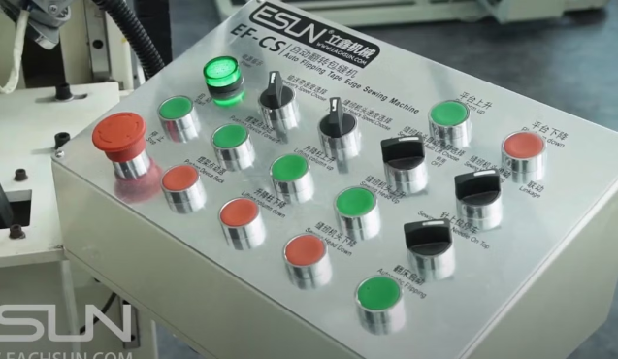
II. Thành Phần Và Chức Năng
A. Các thành phần khác nhau
Động cơ: Cung cấp năng lượng cho máy hoạt động liên tục, đảm bảo công suất mạnh mẽ và vận hành êm ái.
Bàn may: Bề mặt phẳng, rộng, giúp dễ dàng di chuyển và điều chỉnh nệm trong quá trình may.
Bộ phận truyền động: Bao gồm bánh răng và dây curoa, chuyển động từ động cơ đến cơ cấu may, giúp hoạt động ổn định và linh hoạt.
Bộ phận hỗ trợ: Chân vịt, kim và chỉ giúp tạo ra đường may chính xác, đều đặn.
Thiết bị điều chỉnh: Bộ căng chỉ và bộ điều khiển tốc độ cho phép tùy chỉnh máy sao cho phù hợp với từng loại sản phẩm và yêu cầu sản xuất.

Slide 6
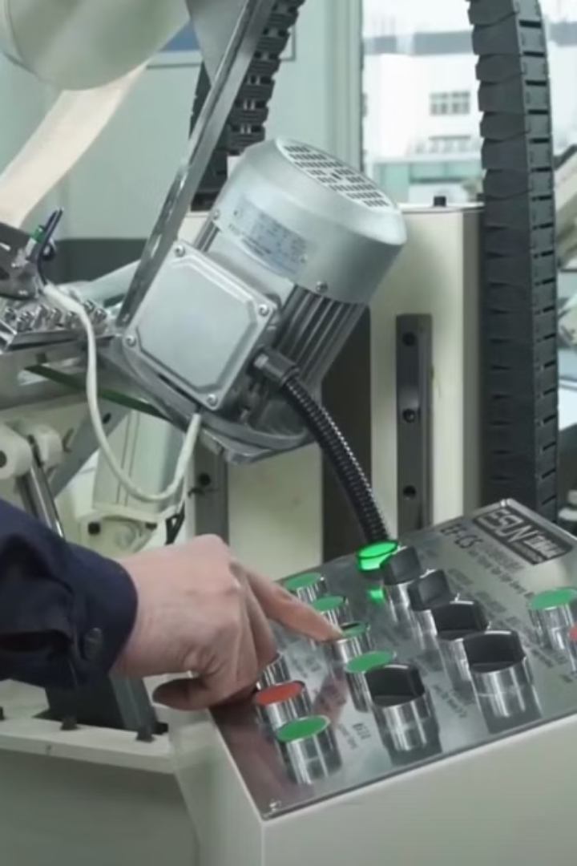
B. Cấu trúc và nguyên lý hoạt động
Cấu trúc: Máy bao gồm các bộ phận chính như động cơ, khung máy, bàn may, và hệ thống truyền động.
Động cơ: Cung cấp năng lượng cho hệ thống, giúp máy hoạt động liên tục.
Khung máy: Giúp giữ ổn định các bộ phận, giảm rung lắc trong quá trình vận hành.
Bàn may: Di chuyển dễ dàng, giúp công nhân điều chỉnh vị trí nệm thuận tiện.
Nguyên lý hoạt động:
Động cơ truyền động đến hệ thống bánh răng, làm cho kim máy di chuyển lên xuống để thực hiện mũi may.
Chỉ được kéo qua kim và vào vải, tạo đường may chắc chắn.
Điều chỉnh tốc độ: Cho phép công nhân tùy chỉnh tốc độ kim, linh hoạt trong quá trình may.

Slide 7
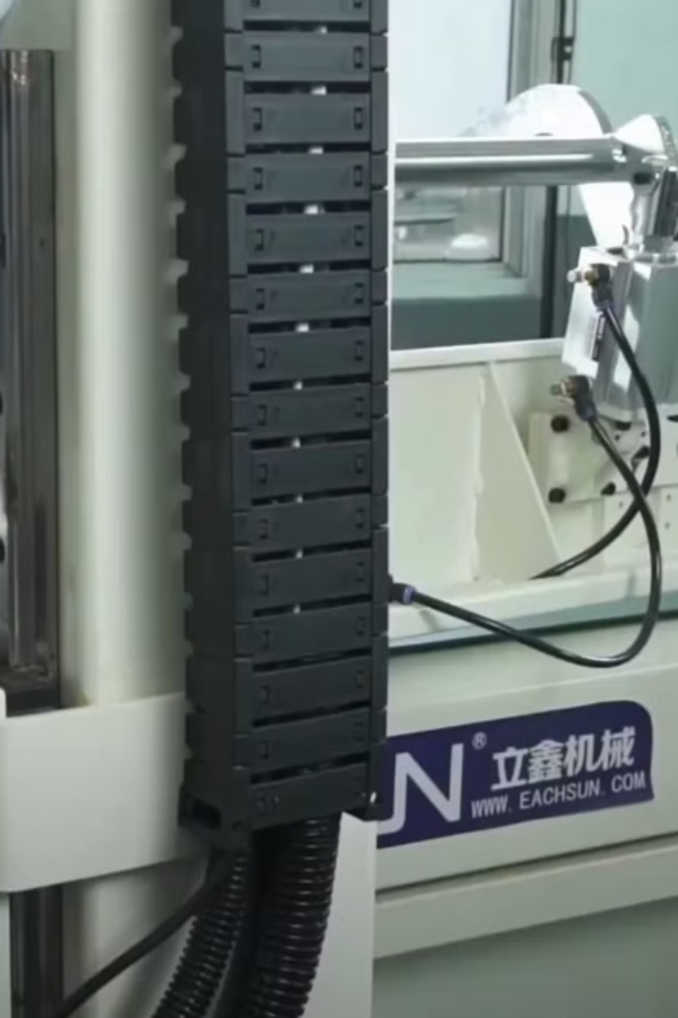
C. Ứng dụng trong ngành may mặc
Sử dụng đa dạng: Máy may viền nệm không chỉ dùng cho nệm mà còn cho các sản phẩm khác như gối, chăn và các mặt hàng dệt may.
Nâng cao chất lượng sản phẩm: Máy giúp tạo ra các đường may chắc chắn, đẹp mắt, đảm bảo chất lượng sản phẩm.
Tăng năng suất lao động: Kết hợp với các máy cắt và máy may đa năng, tạo thành dây chuyền sản xuất hiệu quả, giảm thời gian sản xuất và chi phí nhân công.
Đáp ứng nhu cầu khách hàng: Hỗ trợ công nhân tạo ra sản phẩm thiết kế phức tạp, dễ dàng điều chỉnh và tùy biến để thu hút người tiêu dùng.
Giúp phát triển ngành công nghiệp may mặc: Máy may viền nệm trở thành công cụ không thể thiếu, thúc đẩy sự phát triển và đổi mới trong ngành.

Slide 8
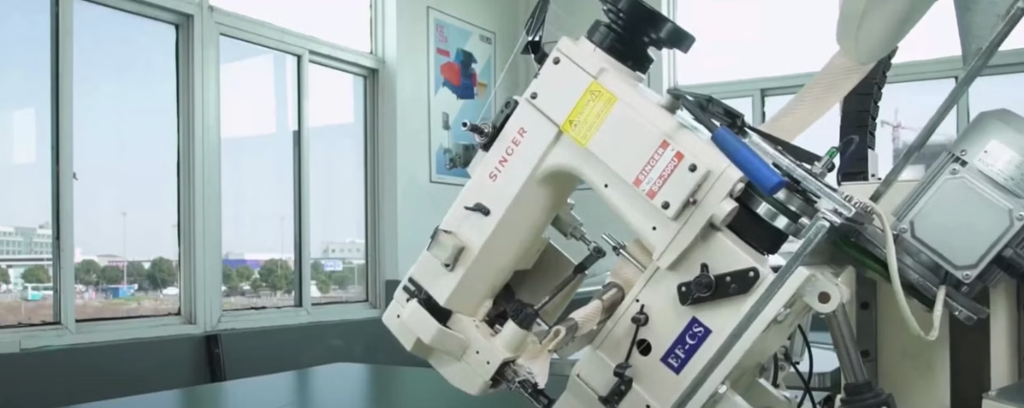
D. Những rủi ro liên quan
Chấn thương: Tay hoặc quần áo có thể bị cuốn vào các bộ phận cơ khí, gây chấn thương nghiêm trọng.
Môi trường làm việc thiếu ánh sáng: Công nhân không nhìn rõ bộ phận máy, tăng nguy cơ tai nạn.
Sự cố về điện: Nếu không kiểm tra và bảo trì, có thể dẫn đến nguy cơ điện giật hoặc hỏa hoạn.
Căng thẳng và mệt mỏi: Giảm sự tập trung và dễ gây sai lầm trong vận hành máy.

Slide 9
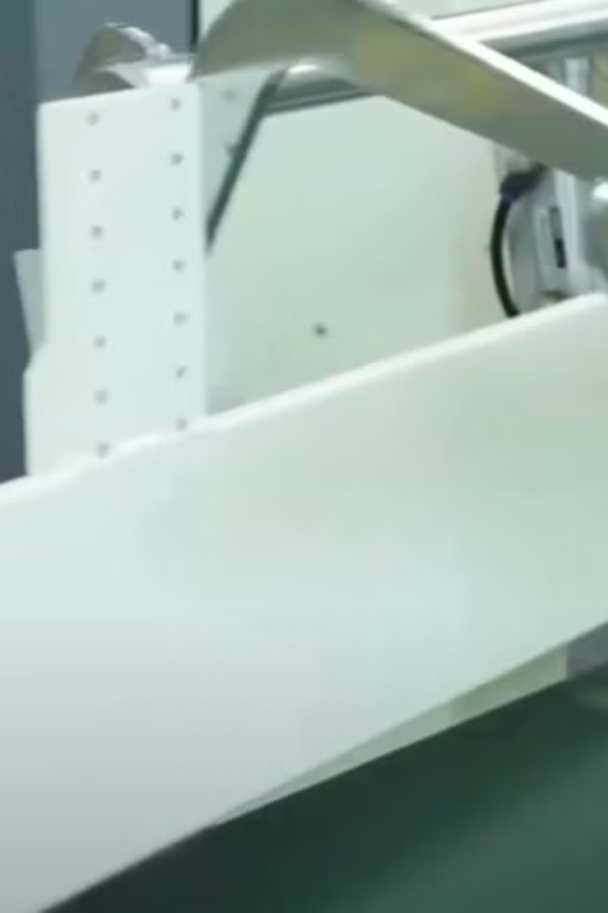

III. Kiểm tra và bảo trì an toàn
A. Kiểm tra an toàn trước khi vận hành
Kiểm tra dây điện và ổ cắm: Đảm bảo không có hư hỏng hay rò rỉ điện.
Kiểm tra bộ phận cơ khí: Kiểm tra kim, chân vịt, và hệ thống truyền động.
Kiểm tra thiết bị bảo hộ: Đảm bảo sử dụng găng tay, kính bảo hộ và giày chuyên dụng.
Đọc hướng dẫn và quy định an toàn: Nắm vững quy trình và biện pháp an toàn.

Slide 10
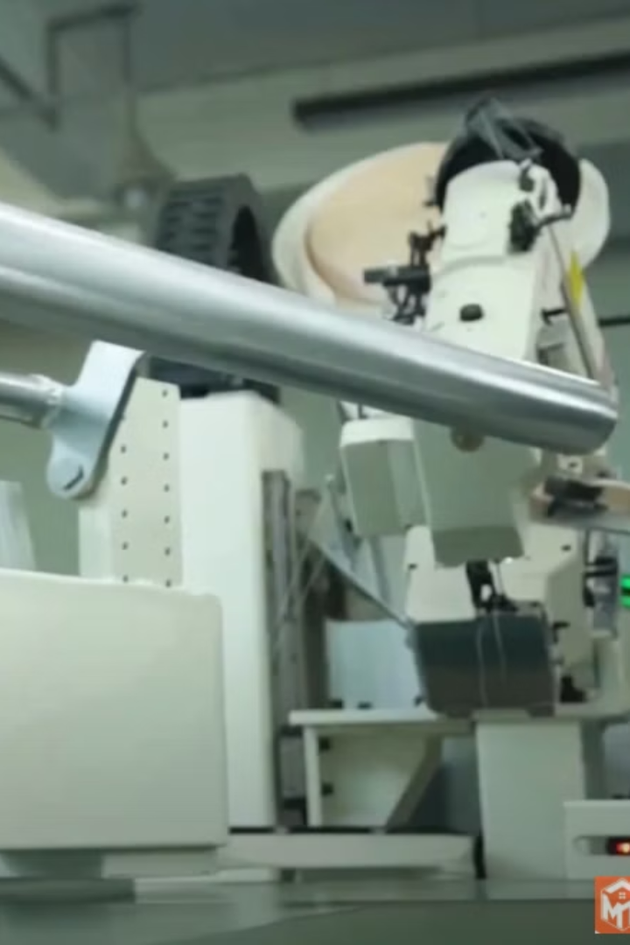

B. Hướng dẫn bảo trì
Làm sạch máy: Loại bỏ bụi bẩn và mảnh vải thừa.
Thay dầu bôi trơn: Giảm ma sát và ngăn ngừa mài mòn.
Kiểm tra các bộ phận: Thay thế kim, chân vịt, dây curoa khi hư hỏng.
Kiểm tra chức năng định kỳ: Đảm bảo máy hoạt động hiệu quả.
Ghi chép lịch sử: Theo dõi tình trạng máy và bảo trì kịp thời.

Slide 11
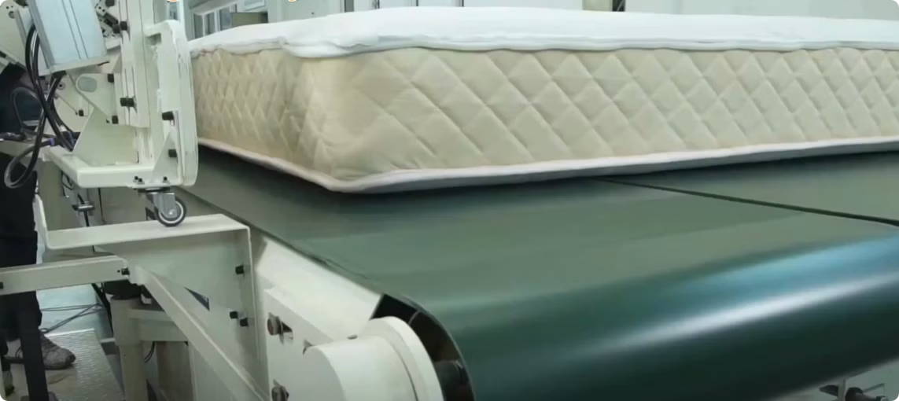
IV. Quy trình vận hành an toàn
A. Hướng dẫn từng bước về quy trình vận hành
Kiểm tra máy và khu vực làm việc: Đảm bảo không có vật cản hoặc chất lỏng rơi vãi.
Đeo thiết bị bảo hộ cá nhân: Găng tay, kính bảo hộ và giày chuyên dụng.
Khởi động máy: Đảm bảo tay không gần các bộ phận chuyển động và điều chỉnh máy đúng cách.
Quan sát trong quá trình làm việc: Luôn chú ý và dừng máy ngay khi phát hiện sự cố.
Tắt máy và làm sạch: Sau khi hoàn thành công việc để duy trì hiệu quả và an toàn.

Slide 12
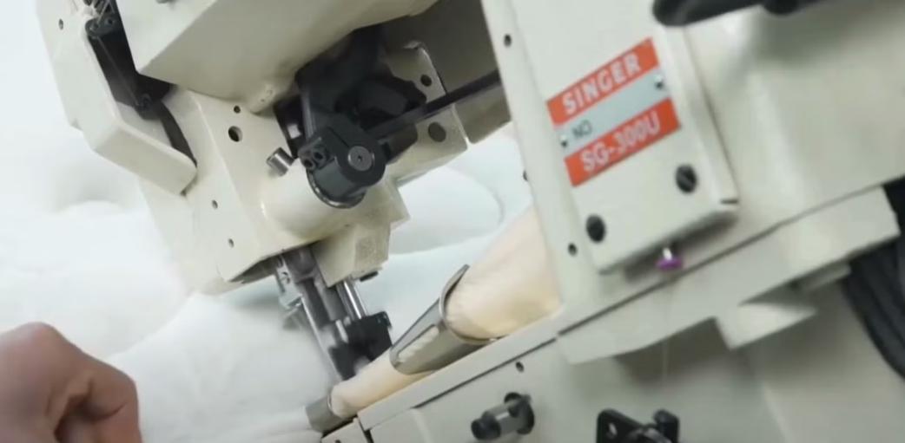
B. Các biện pháp xử lý khẩn cấp và cơ chế ứng phó sự cố
Công nhân cần được đào tạo về nhận diện và phản ứng với các tình huống như cháy nổ, rò rỉ điện hay tai nạn lao động.
Khu vực làm việc phải trang bị các thiết bị cứu hộ như bình chữa cháy, bộ sơ cứu, và công cụ cắt điện khẩn cấp.
Khi phát hiện sự cố, công nhân cần dừng máy và thông báo ngay cho quản lý để xử lý.
Các cuộc tập huấn định kỳ về xử lý khẩn cấp sẽ giúp công nhân nâng cao kỹ năng và phản ứng nhanh chóng.

Slide 13
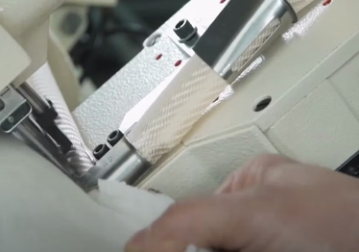
V. Đánh giá rủi ro và quản lý mối nguy
A. Nhận diện các rủi ro, mối nguy hiểm tiềm ẩn
Tiếp xúc với bộ phận chuyển động (kim, dây curoa)
Môi trường làm việc thiếu ánh sáng, thông gió
Sự cố điện
Căng thẳng, mệt mỏi

Slide 14
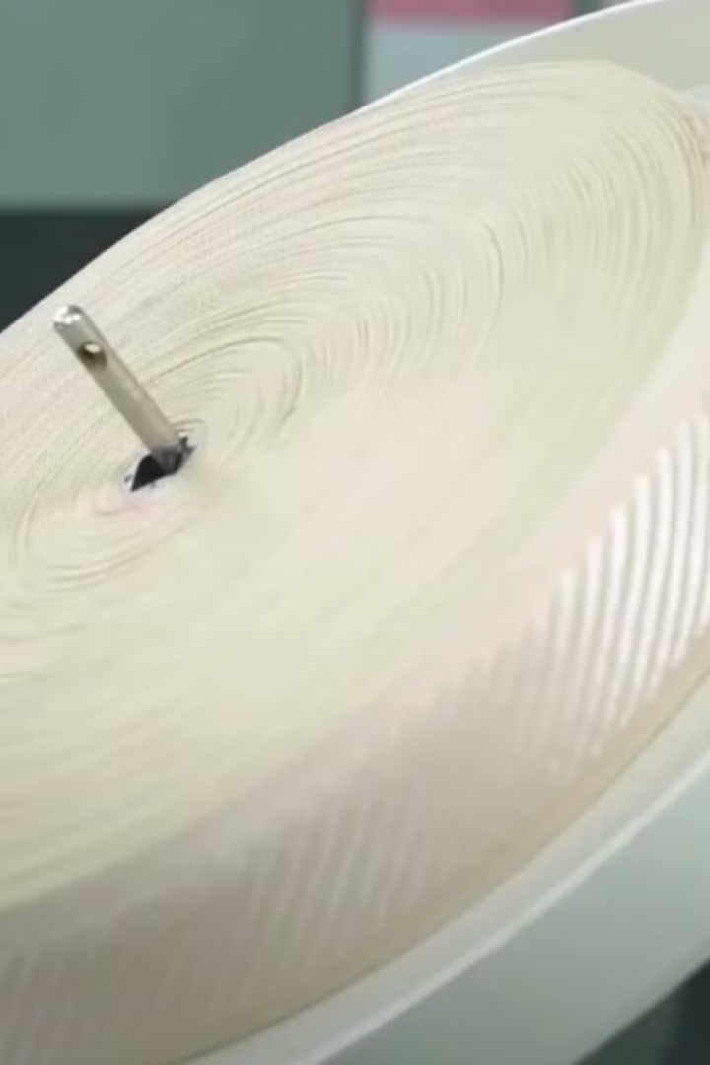
B. Các chiến lược phòng ngừa
1. Kiểm tra và bảo dưỡng định kỳ
Kiểm tra các bộ phận chính như kim, chân vịt và cơ cấu chuyển động để phát hiện hư hỏng.
Bôi trơn các bộ phận chuyển động giúp giảm ma sát và ngăn mài mòn.
Vệ sinh máy giúp loại bỏ bụi bẩn, tăng hiệu quả vận hành.
Ghi chép lịch sử bảo trì giúp theo dõi và đưa ra các quyết định bảo trì hợp lý

Slide 15
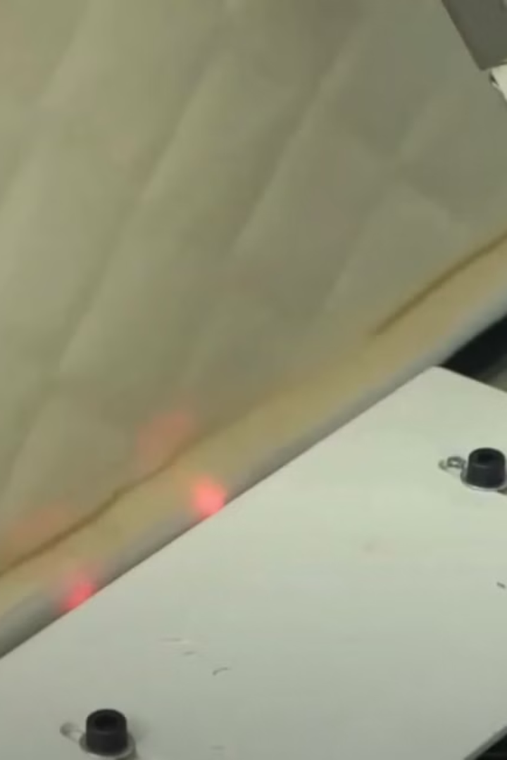
2. Tuân thủ các quy định an toàn lao động
Đào tạo công nhân về an toàn lao động, quy trình vận hành máy và các biện pháp phòng ngừa tai nạn.
Sử dụng trang bị bảo hộ cá nhân như găng tay, kính bảo hộ và giày chuyên dụng để bảo vệ khỏi nguy cơ tiềm ẩn.
Thiết lập quy trình khẩn cấp và tổ chức các buổi tập huấn định kỳ để giúp công nhân ứng phó với sự cố.
Sắp xếp môi trường làm việc hợp lý, giữ khu vực quanh máy sạch sẽ, không có vật cản hoặc chất lỏng tràn.

Slide 16
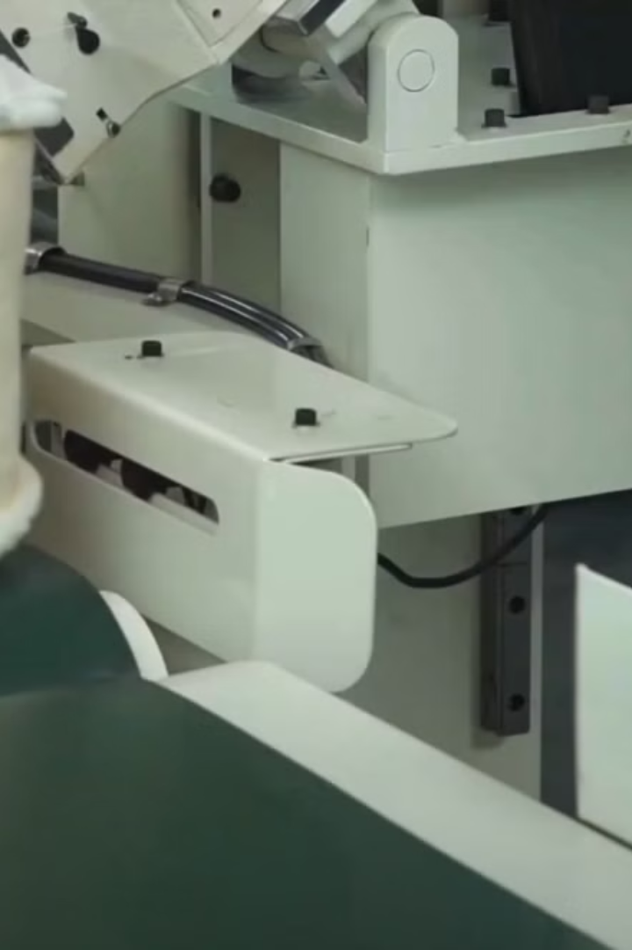
3. Xác định và đánh dấu vùng an toàn
Các yếu tố cần lưu ý:
Xác định rõ ràng các khu vực an toàn, sử dụng biển báo và vạch kẻ màu sắc để dễ dàng nhận biết.
Khoảng cách an toàn giữa các máy móc và khu vực đi lại phải đủ lớn để tránh va chạm, bảo vệ công nhân khỏi nguy cơ bị kẹt máy hoặc tiếp xúc với bộ phận chuyển động.
Không gian an toàn cần đủ để công nhân dễ dàng tiếp cận thiết bị khẩn cấp khi cần.
Đào tạo và hướng dẫn công nhân về vùng an toàn giúp giảm thiểu tai nạn lao động.

Slide 17
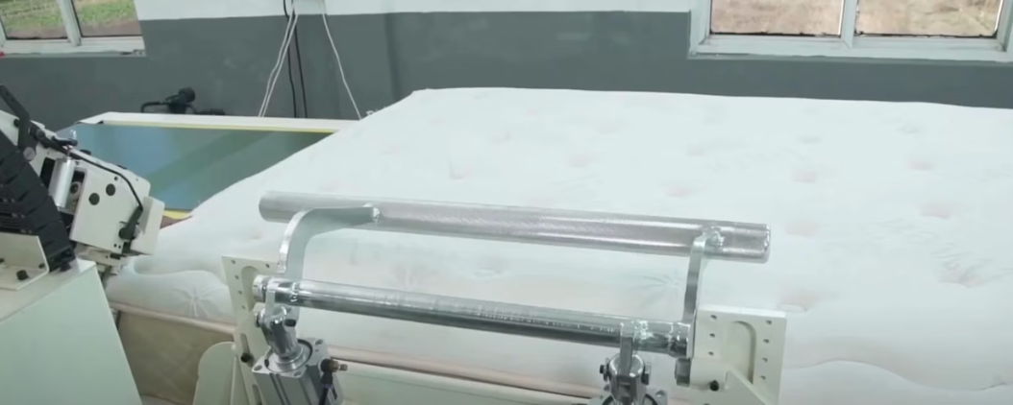
4. Sử dụng thiết bị bảo hộ cá nhân
Các thiết bị bảo hộ cần thiết:
Găng tay bảo hộ: Ngăn ngừa thương tích, cải thiện độ bám khi cầm nắm vật liệu, giúp thao tác chính xác.
Kính bảo hộ: Bảo vệ mắt khỏi bụi bẩn và mảnh vụn, giúp công nhân tập trung vào công việc.
Giày bảo hộ: Bảo vệ chân khỏi vật nặng hoặc sắc nhọn có thể rơi hoặc nằm trên mặt sàn.
Tầm quan trọng của việc tuân thủ bảo hộ:
Huấn luyện định kỳ giúp nhắc nhở công nhân về tầm quan trọng của việc sử dụng thiết bị bảo hộ, nâng cao an toàn lao động.
Tuân thủ quy định bảo hộ nâng cao năng suất và chất lượng sản phẩm.

Slide 18
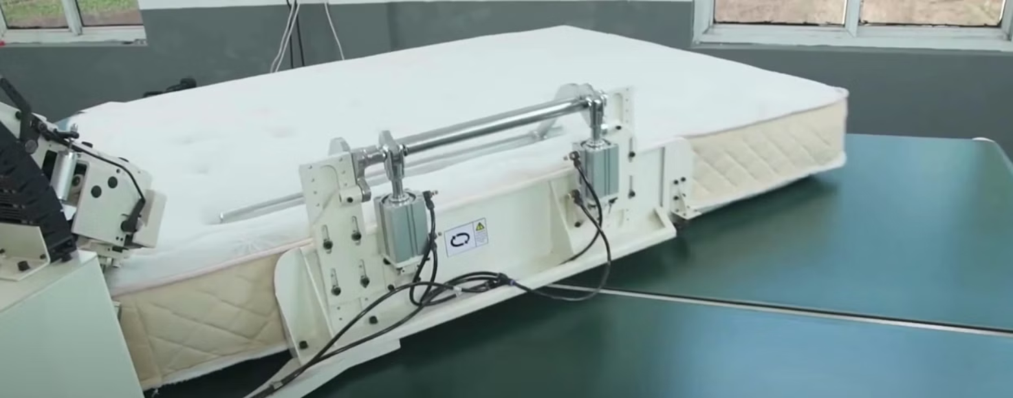
5. Quy trình khẩn cấp và phản ứng
Các bước trong quy trình khẩn cấp:
Đào tạo công nhân nhận diện tình huống khẩn cấp như sự cố máy móc hoặc tai nạn lao động.
Nhận diện dấu hiệu bất thường (tiếng ồn lạ, rung lắc,…) để công nhân chủ động xử lý.
Tắt máy ngay khi xảy ra sự cố và thông báo cho quản lý hoặc nhân viên y tế.
Thông tin liên lạc khẩn cấp phải được cung cấp đầy đủ.
Các biện pháp ứng phó:
Sử dụng thiết bị cứu hộ trong trường hợp sự cố nghiêm trọng.
Diễn tập ứng phó sự cố định kỳ giúp công nhân làm quen với quy trình và tăng khả năng phản ứng nhanh.

Slide 19
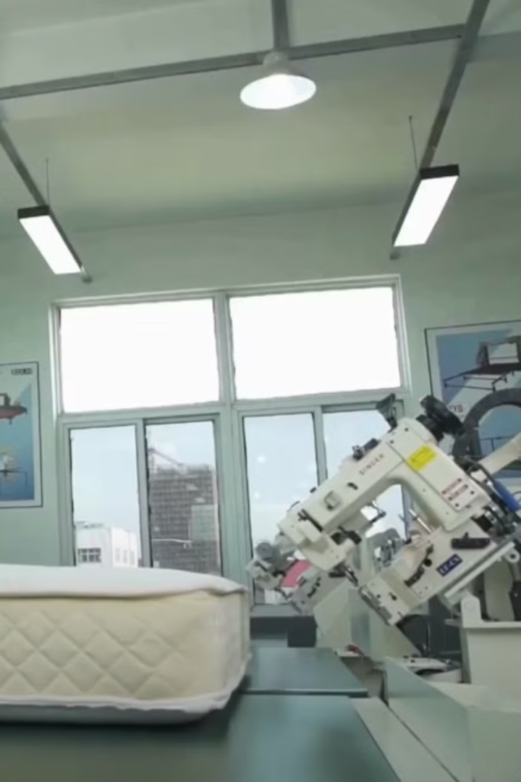
6. Tham gia các khóa học an toàn lao động
Huấn luyện an toàn vệ sinh lao động là yêu cầu pháp lý và cam kết bảo vệ sức khỏe người lao động.
Giúp nhân viên nhận diện và đối phó với các nguy cơ, giảm thiểu tai nạn và thương tích trong công việc.
Tai nạn có thể xảy ra bất cứ lúc nào do sai sót của con người và tình huống không lường trước được, nhấn mạnh tầm quan trọng của huấn luyện an toàn.
Khi tham gia huấn luyện tại An Toàn Nam Việt:
Đào tạo lý thuyết và thực hành, nhận diện các nguy cơ và biện pháp phòng tránh.
Sau khóa huấn luyện, học viên sẽ được cấp chứng chỉ an toàn lao động hợp lệ.

Slide 20

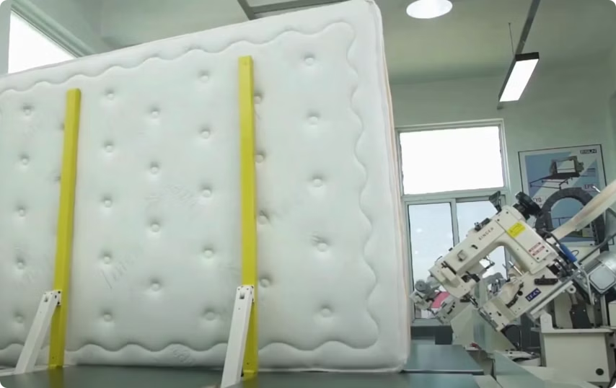
VI. Các yếu tố ảnh hưởng đến an toàn lao động
A. Điều kiện thời tiết
Nhiệt độ cao: Làm nóng linh kiện máy, gây hỏng hóc và giảm hiệu suất.
Môi trường lạnh: Làm đặc dầu bôi trơn, gây ma sát và mài mòn nhanh chóng.
Độ ẩm cao: Làm ẩm nguyên liệu, giảm chất lượng sản phẩm và gây hư hỏng máy móc. Vải ẩm dễ bị co rút, ảnh hưởng đến quá trình may.
Thời tiết xấu (mưa lớn, bão): Gián đoạn sản xuất, gây khó khăn trong vận chuyển nguyên liệu và sản phẩm.

Slide 21
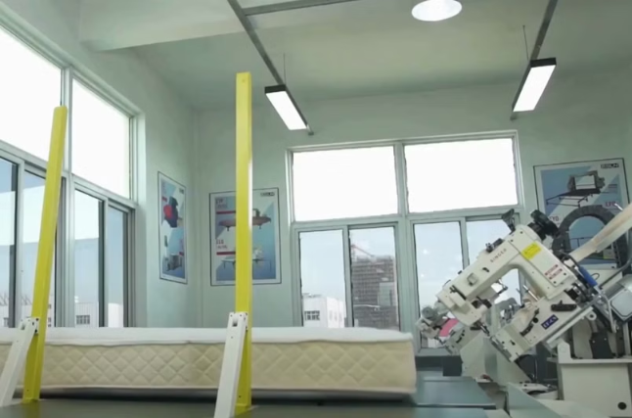

B. Môi trường làm việc
Ánh sáng: Đảm bảo đủ sáng để công nhân thực hiện thao tác chính xác. Ánh sáng quá yếu hoặc quá mạnh đều làm giảm khả năng tập trung.
Không gian làm việc: Gọn gàng và ngăn nắp giúp giảm nguy cơ tai nạn và tăng hiệu suất. Sắp xếp nguyên liệu hợp lý tiết kiệm thời gian.
Mức độ tiếng ồn: Cần kiểm soát để không ảnh hưởng đến khả năng giao tiếp và tập trung của công nhân.
An toàn lao động: Đảm bảo sử dụng thiết bị bảo hộ và tuân thủ quy định an toàn nghiêm ngặt giúp giảm nguy cơ tai nạn và nâng cao hiệu quả công việc.

Slide 22
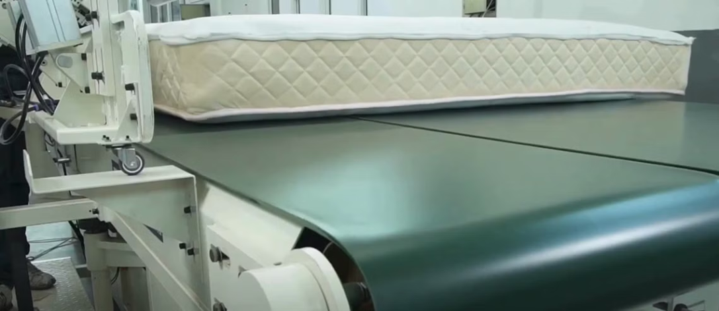

C. Tình trạng kỹ thuật
Máy được bảo trì định kỳ và vận hành tốt: Đảm bảo hoạt động ổn định, giảm rủi ro hỏng hóc và duy trì chất lượng sản phẩm.
Máy xuống cấp, thiếu bảo trì: Giảm hiệu suất, kéo dài thời gian sản xuất và gia tăng nguy cơ tai nạn lao động.
Linh kiện hỏng: Có thể gây sự cố, làm giảm chất lượng sản phẩm và lãng phí nguyên liệu.
Duy trì máy trong tình trạng tốt: Giảm chi phí sửa chữa, nâng cao hiệu quả sản xuất và bảo vệ an toàn cho công nhân.

Slide 23
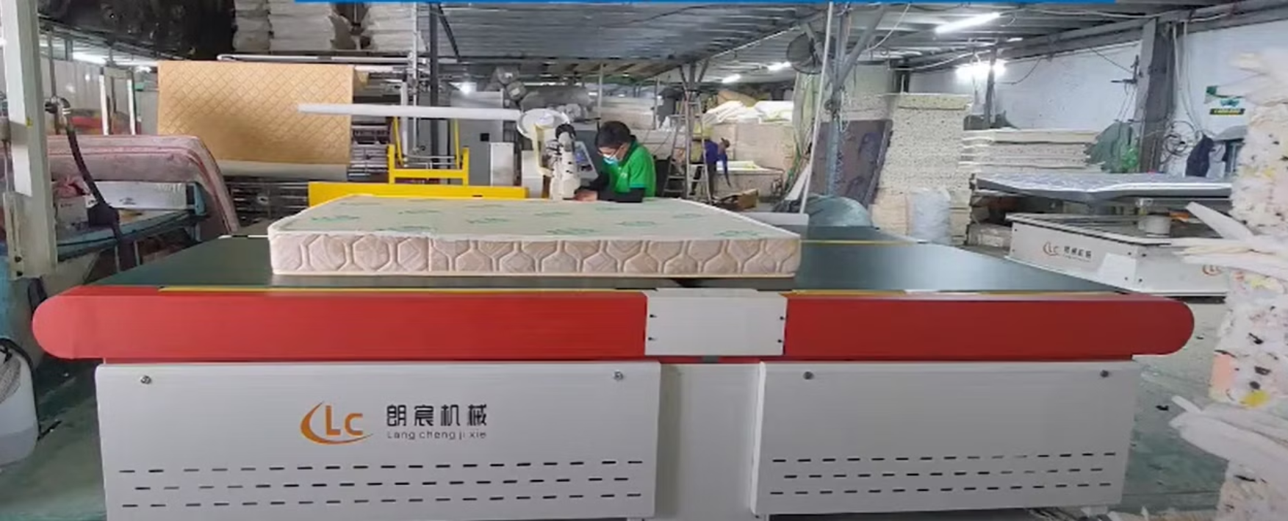

D. Kiến thức an toàn và kỹ năng của người lao động
Kiến thức vững vàng về quy trình vận hành và an toàn: Giúp người lao động tự tin hơn, giảm thiểu nguy cơ tai nạn.
Kỹ năng thực hành: Công nhân xử lý vấn đề kỹ thuật nhanh chóng, duy trì năng suất và chất lượng sản phẩm.
Người thiếu kinh nghiệm: Dễ mắc sai lầm, gây nguy hiểm cho bản thân và đồng nghiệp.
Đào tạo liên tục và nâng cao nhận thức về an toàn: Cần thiết để tạo ra môi trường làm việc hiệu quả và an toàn.

Slide 24
VII. Đào tạo an toàn lao động về kỹ năng vận hành
A. Tại sao cần đào tạo cho người vận hành?
Đào tạo giúp công nhân: Nắm vững quy định an toàn, nhận diện và xử lý tình huống khẩn cấp, giảm thiểu rủi ro tai nạn.
Được đào tạo bài bản: Giúp công nhân nhận thức về an toàn, thực hiện biện pháp phòng ngừa, cải thiện năng suất và chất lượng sản phẩm.
Môi trường an toàn: Giúp doanh nghiệp giảm chi phí tai nạn, nâng cao uy tín và đảm bảo phát triển bền vững.

Slide 25

B. Huấn luyện an toàn lao động
An Toàn Nam Việt là trung tâm huấn luyện an toàn lao động uy tín tại Việt Nam, tổ chức các buổi huấn luyện tại xưởng sản xuất, nhà máy, công trường xây dựng trên toàn quốc.
Chuẩn bị chu đáo, kỹ lưỡng từ công cụ, dụng cụ, thiết bị giảng dạy đến giáo trình và tài liệu.
Giảng viên là chuyên gia với nhiều năm kinh nghiệm, có các nghiên cứu về mối nguy và biện pháp phòng tránh trong mọi ngành nghề.
Bài giảng sinh động, dễ hiểu, bám sát nghị định 44/2016/NĐ-CP, giúp người lao động hiểu và áp dụng biện pháp an toàn hiệu quả trong công việc.

Slide 26

VIII. Ý nghĩa của an toàn lao động
1
A. Tầm quan trọng của việc duy trì an toàn lao động
Duy trì an toàn lao động trong vận hành máy may viền nệm là yếu tố quan trọng để:
Bảo vệ người lao động và nâng cao hiệu suất sản xuất.
Giảm thiểu tai nạn, bảo vệ sức khỏe công nhân và nâng cao tinh thần làm việc.
Đầu tư vào an toàn lao động còn giúp:
Ngăn ngừa thiệt hại tài sản và giảm chi phí cho doanh nghiệp, tránh hư hỏng máy móc, gián đoạn sản xuất.
Chú trọng an toàn lao động còn thể hiện trách nhiệm của doanh nghiệp, giúp xây dựng uy tín và phát triển bền vững.

Slide 27

B. Biện pháp an toàn quan trọng cần nắm
Trước khi vận hành máy may viền nệm, việc nắm vững biện pháp an toàn là rất quan trọng:
Kiểm tra máy móc kỹ lưỡng và đọc kỹ hướng dẫn sử dụng để tránh sự cố.
Sử dụng trang thiết bị bảo hộ như găng tay, kính bảo hộ và khẩu trang để bảo vệ khỏi nguy cơ.
Thiết lập vùng an toàn xung quanh máy để giảm thiểu nguy cơ va chạm.
Đào tạo an toàn lao động định kỳ giúp công nhân:
Nắm vững kiến thức, tạo ra văn hóa an toàn.
Bảo vệ sức khỏe và nâng cao hiệu quả sản xuất.

Slide 28
Tài liệu tham khảo
Bài kiểm tra an toàn lao động nhóm 3
Trắc nghiệm an toàn lao động nhóm 3
Bảng báo giá huấn luyện ATLD
Xem chi tiết
Tải về tài liệu (download)
Tài liệu an toàn lao động vận hành Máy may viền nệm

